Slide 1
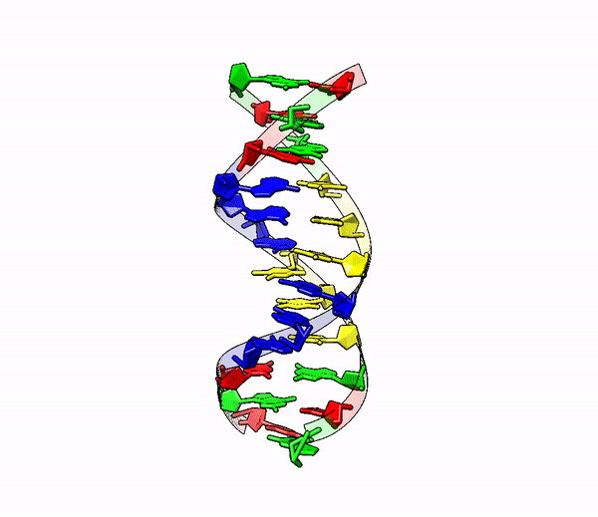


Радиационные эффекты альфа-радиоактивных изотопов
Матвей Вологжин
Студент 4-го курса ФФ ТГУ
28/04/2025
matvey.vologzhin@mail.ru

Slide 2
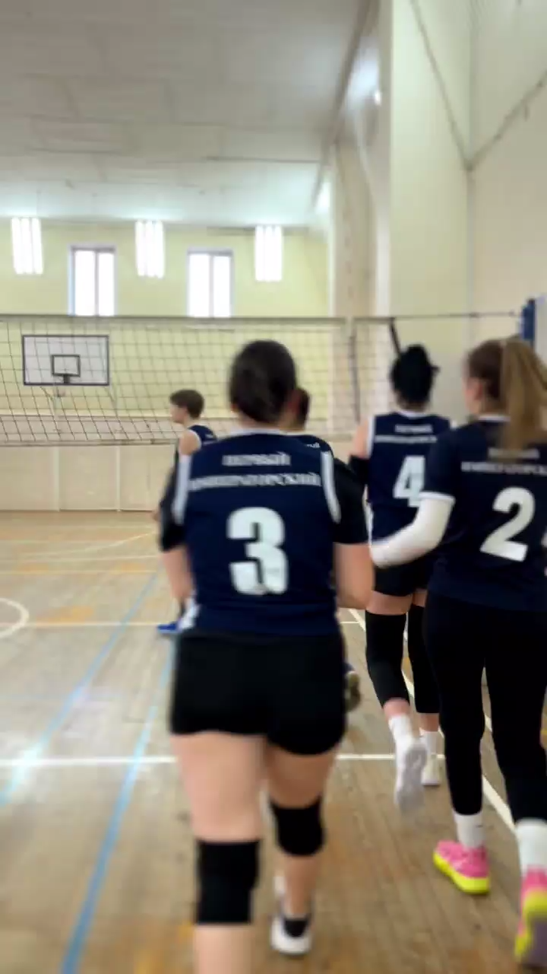
Отчёт (31.03-28.04)
Полученные результаты
Лаборатория
Прохождения курса лабораторного курса по анализу данных💻
Изучение списка альфа-эмиттеров для моделирования🧬
Стажировка на «Start»
Подача документов на конференцию Lomnos-2025
Моделирование радионуклидов в сфере с распадами + получение гистограммы энерговыделения при распадах🖥️
Внелабораторная деятельность
1. Турниры по волейболу🏐:
1.1. АССК: «Первый императорский» (студент)
1.2. Ночная волейбольная лига (участник)
1.3. Сотрудники высшего образования (сотрудник)
2. Участие в конференции РязГМУ-2025 📖 (29.04.2025)
3. Организация и участие в областном мероприятии «Точка сбора. Томская область» как ведущий 🎤
matvey.vologzhin@mail.ru
28/04/2025

Slide 3
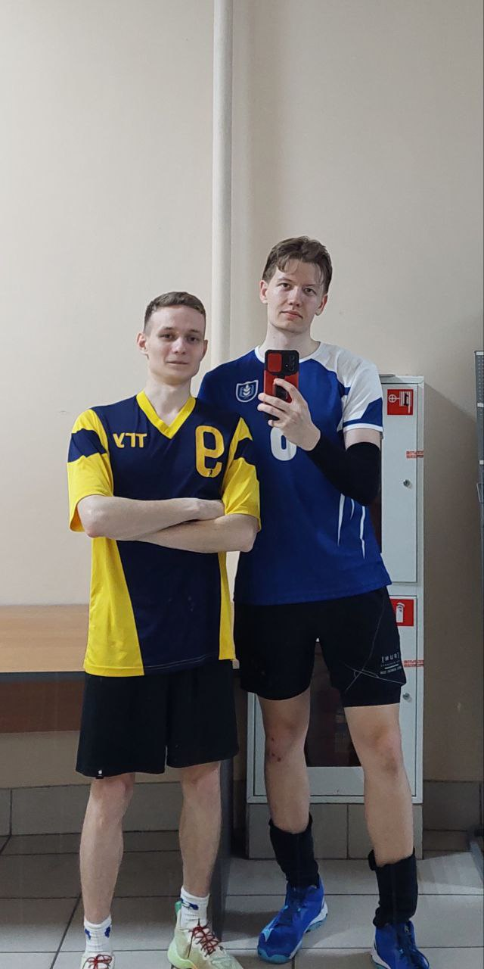
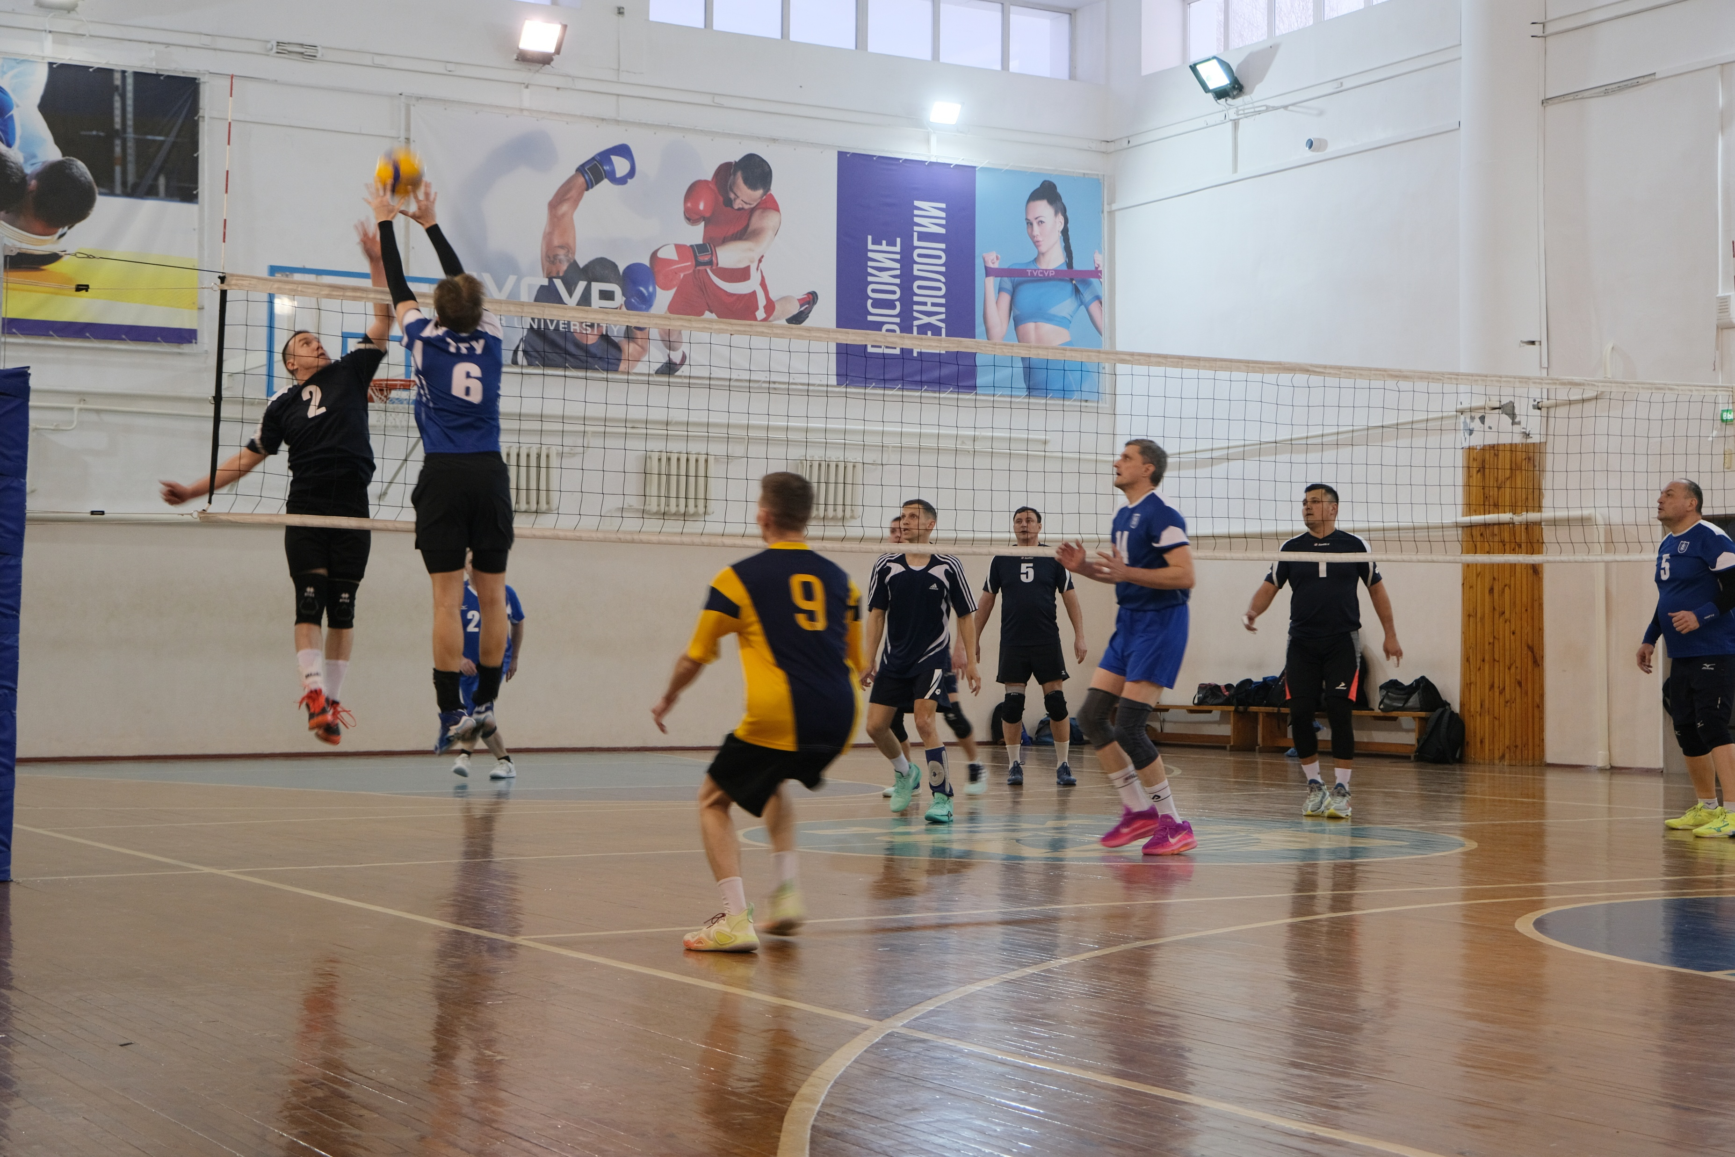
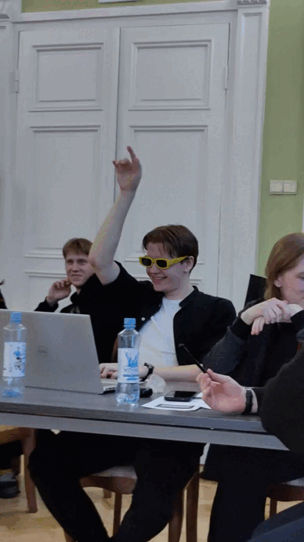
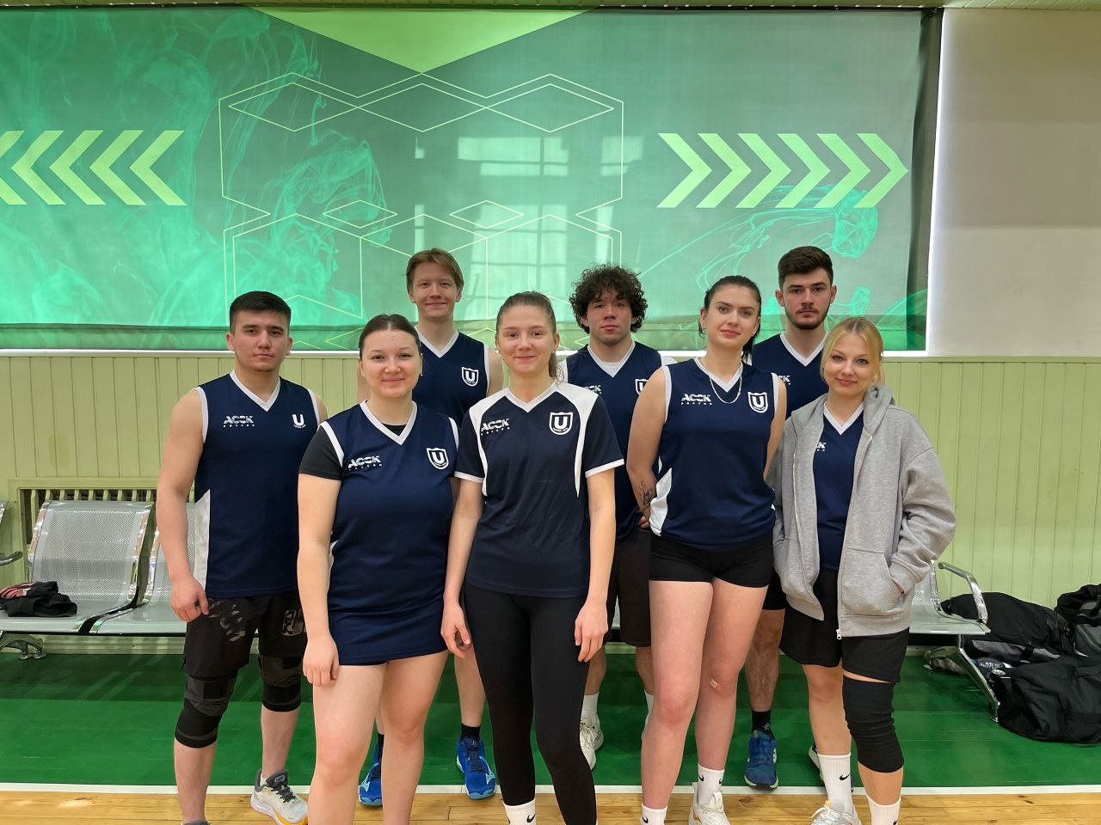

Slide 4
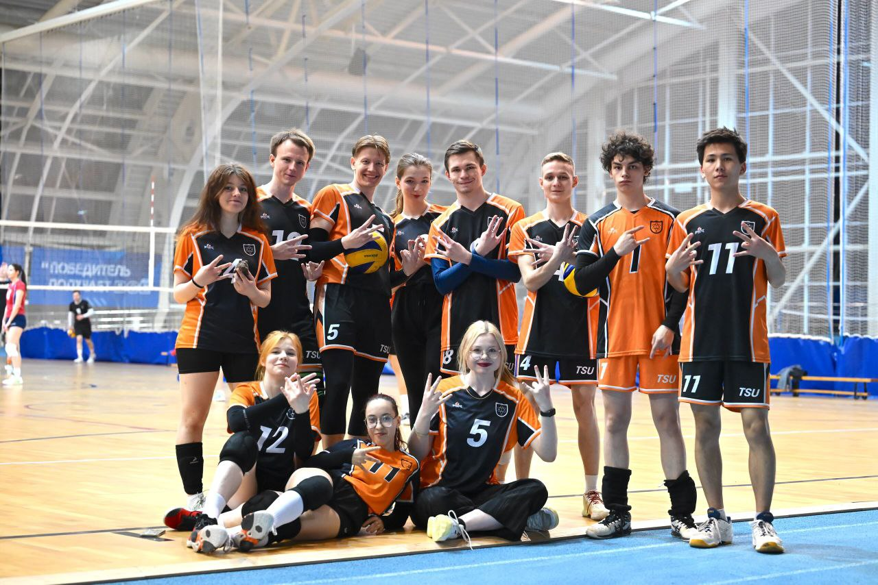

Slide 5
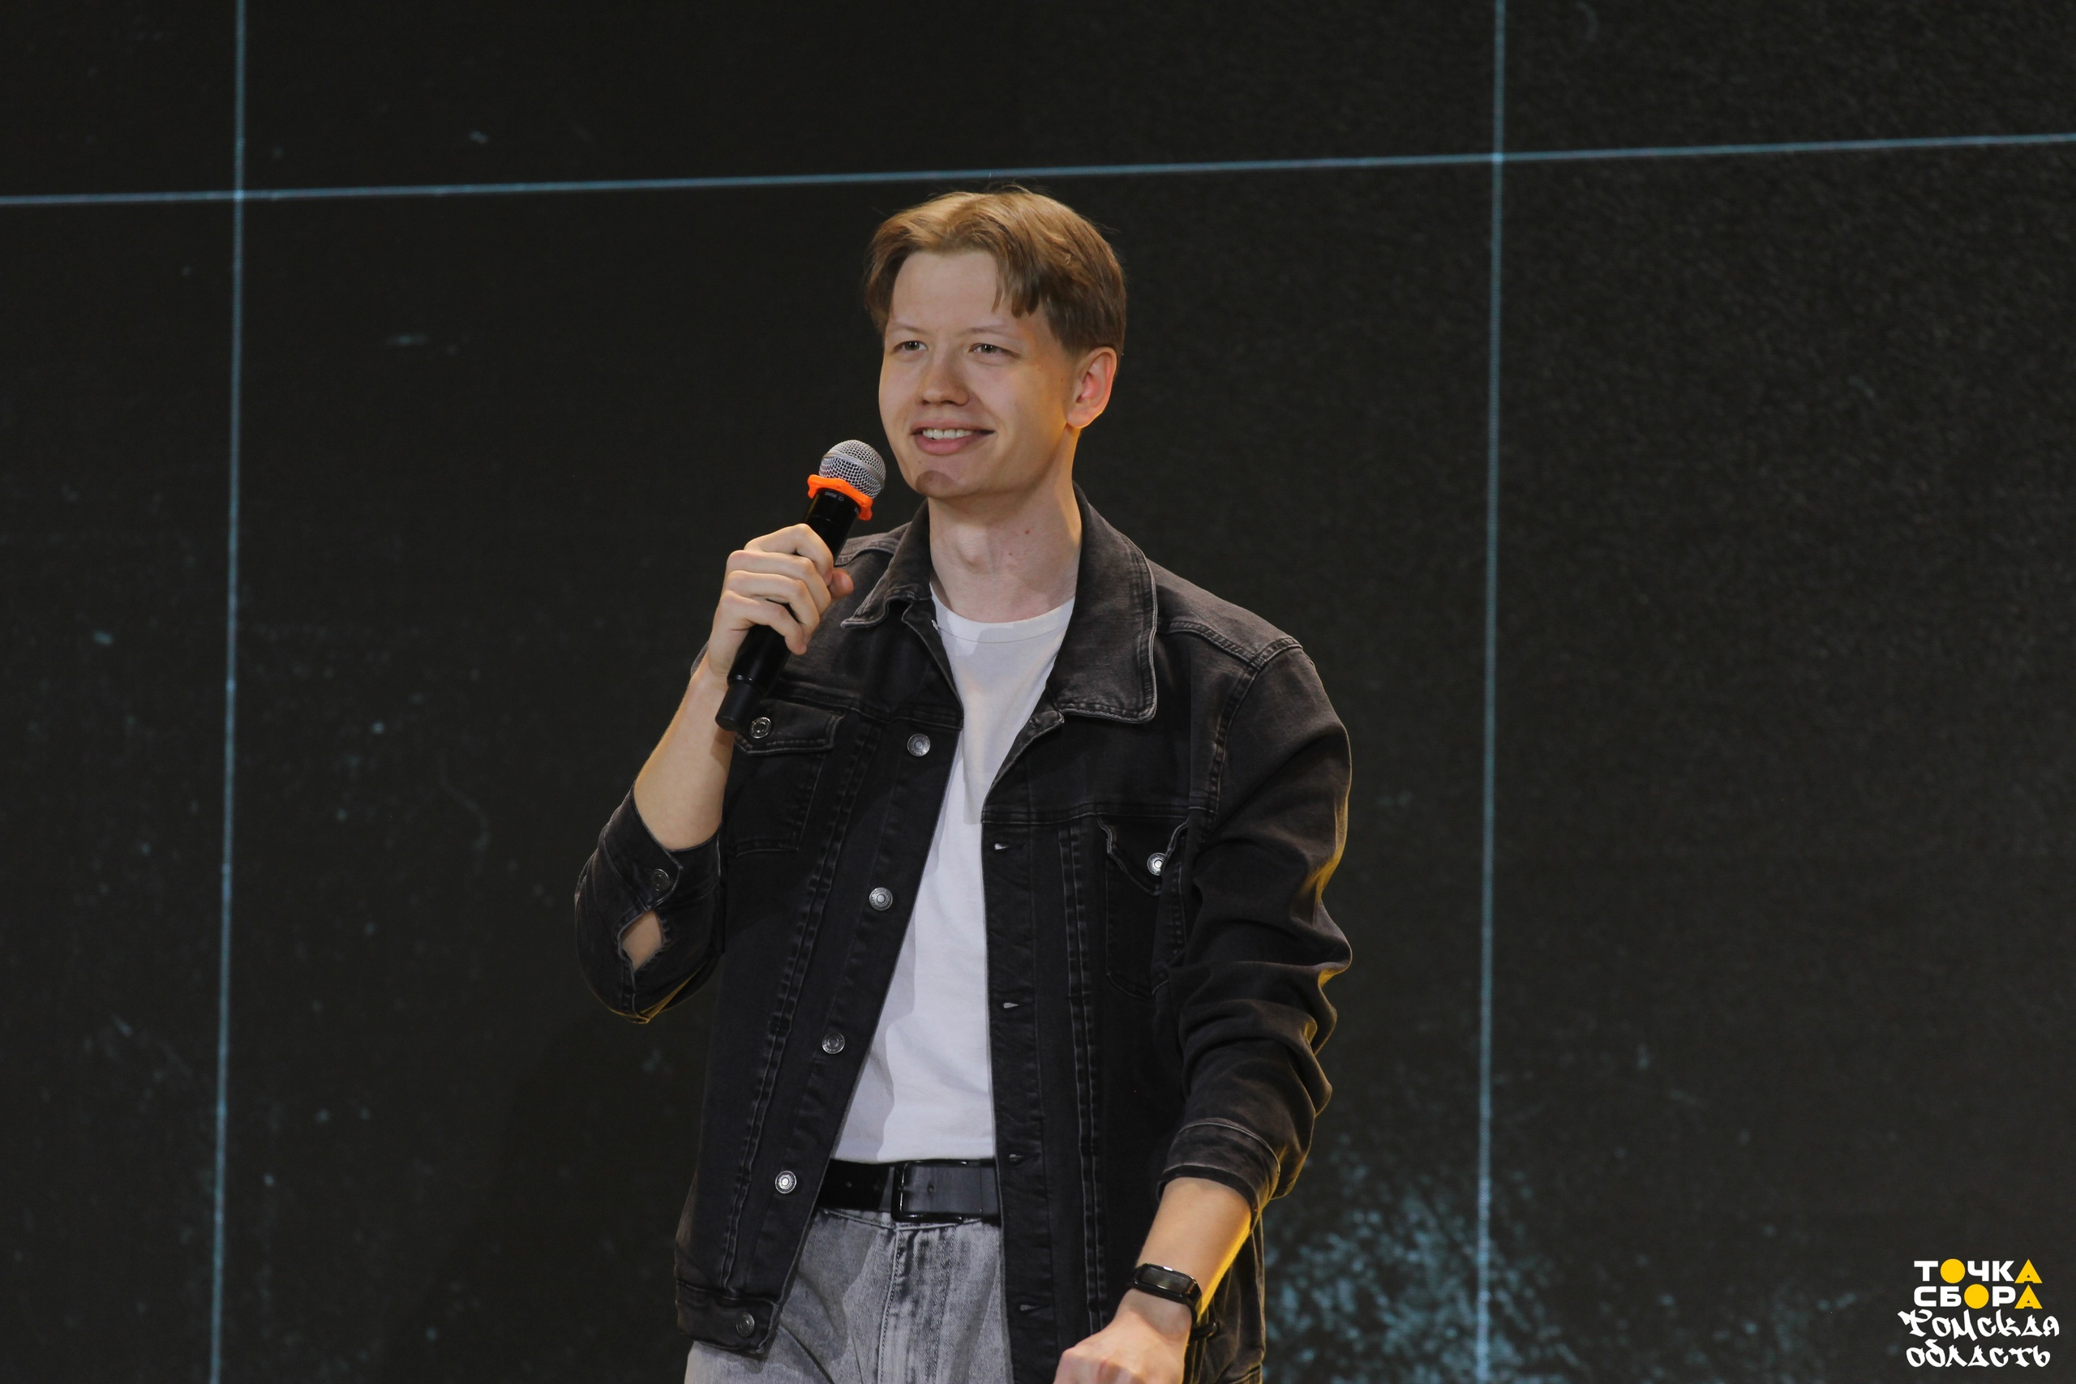
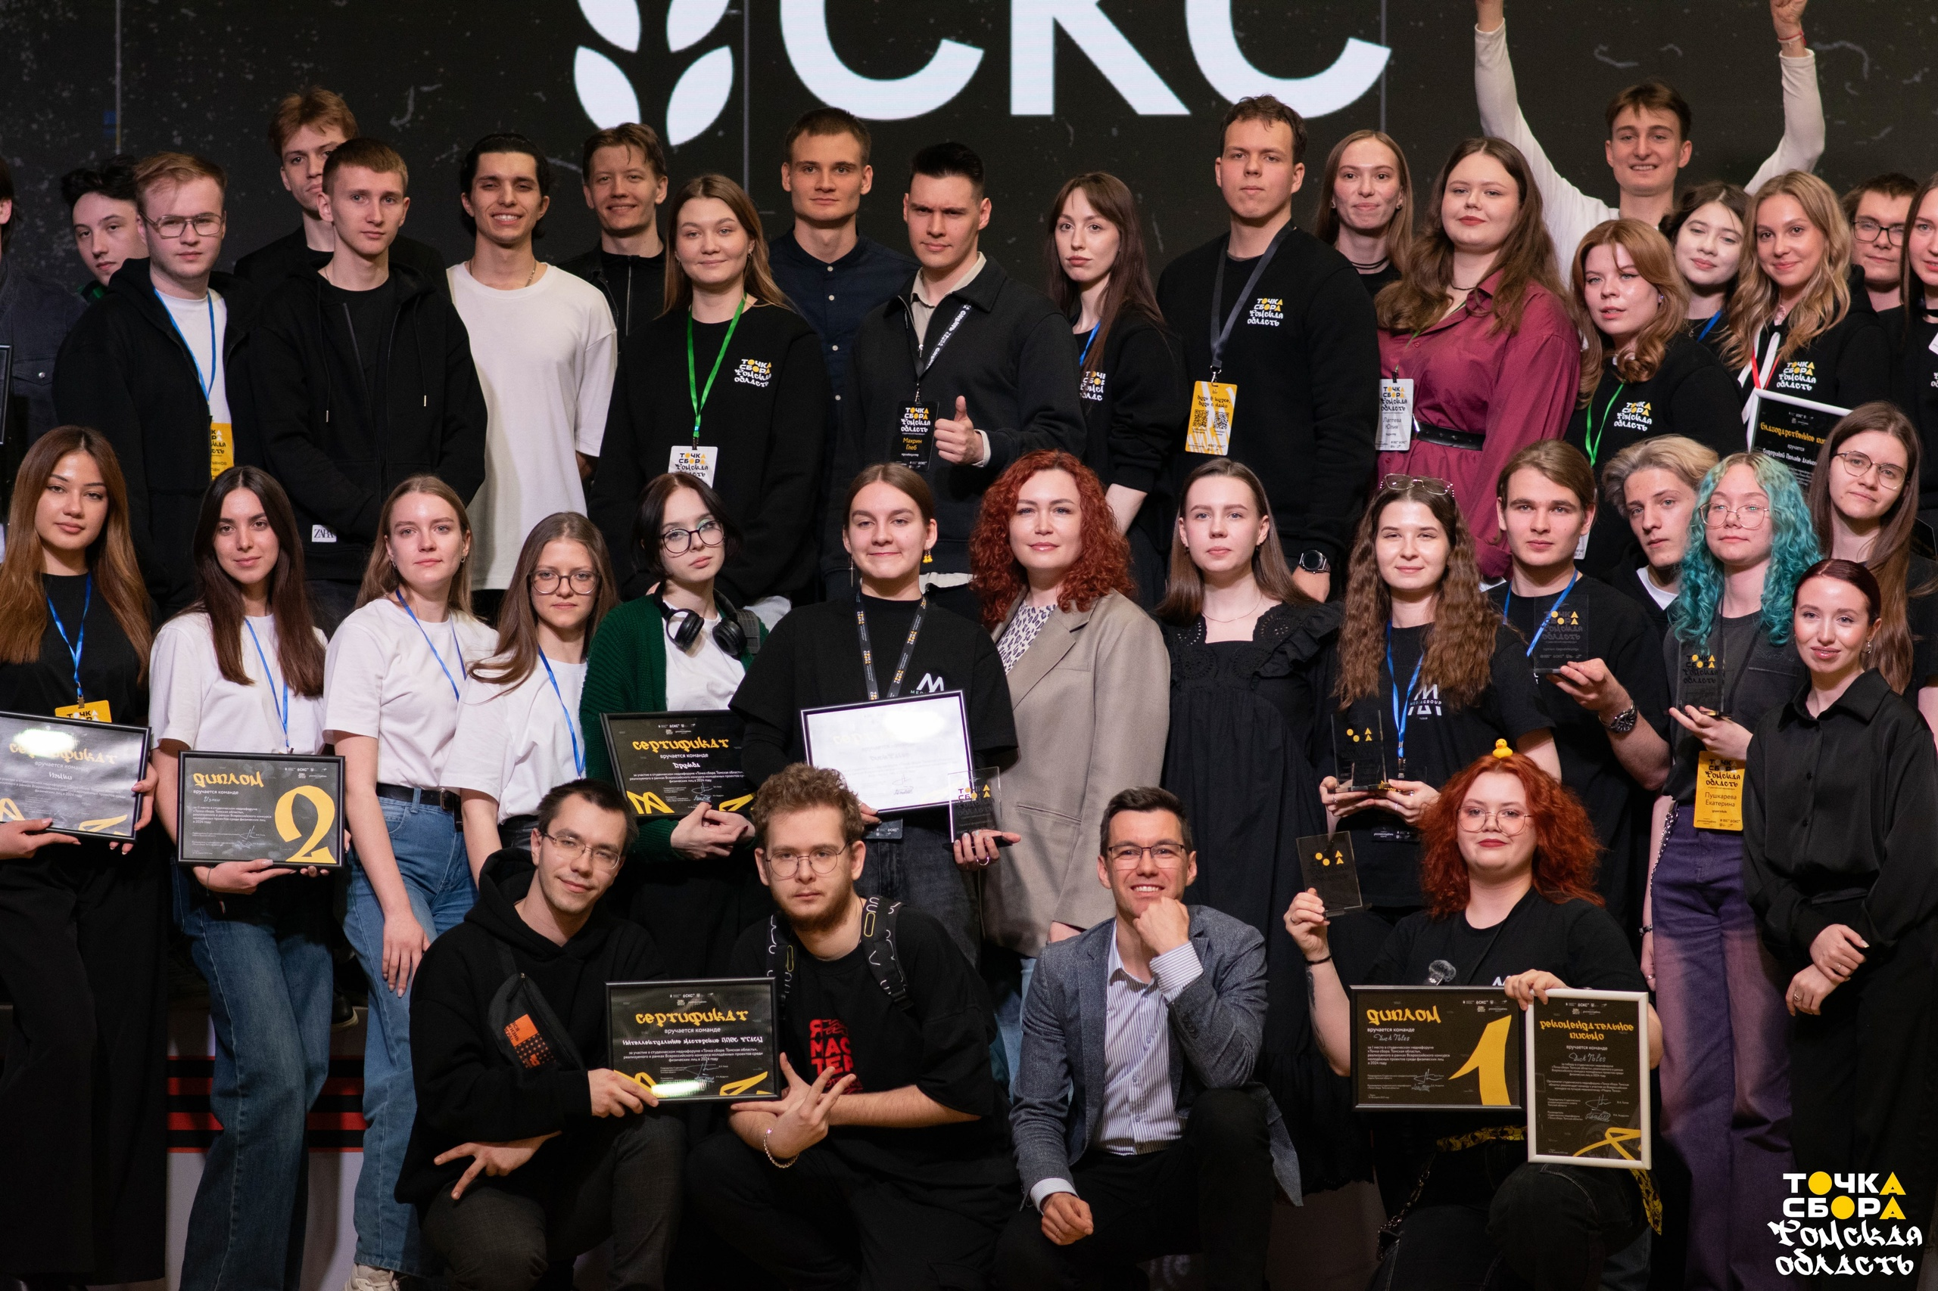
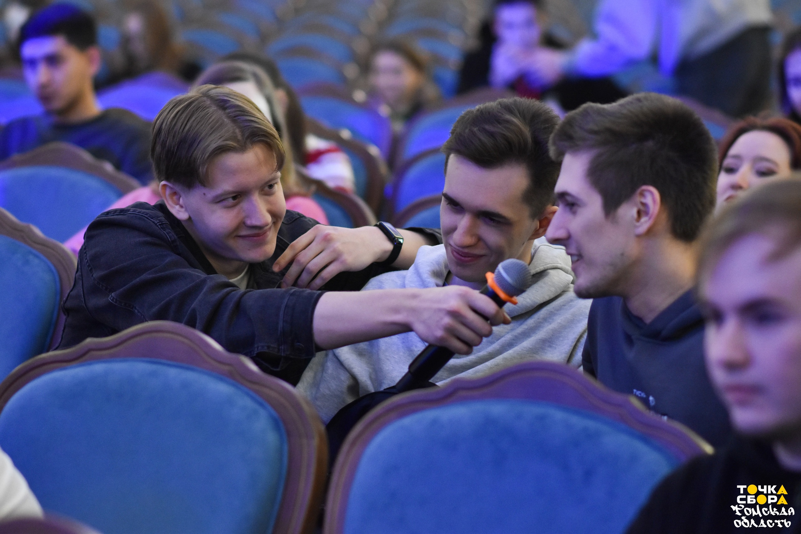
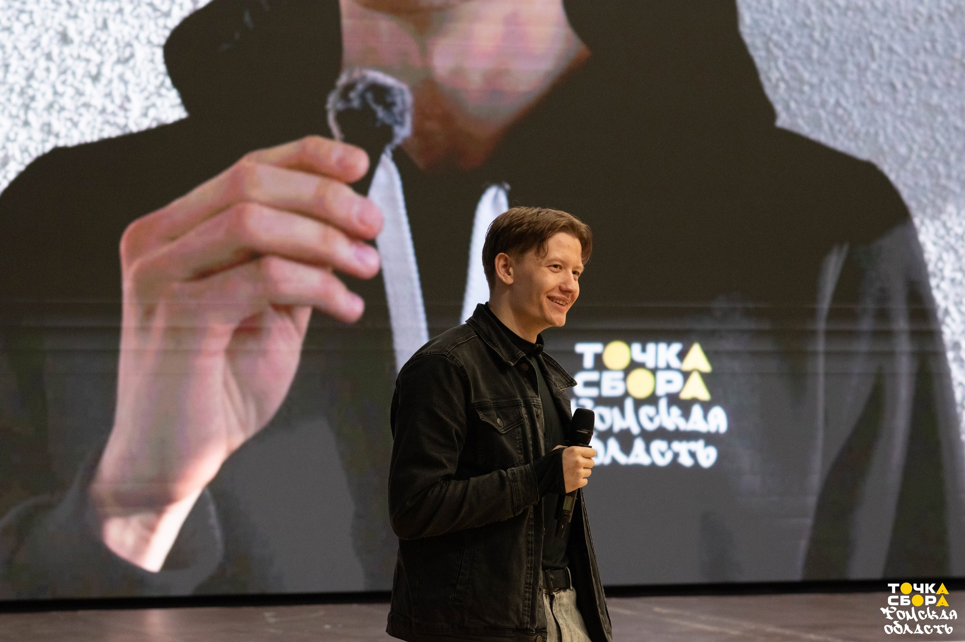

Slide 6
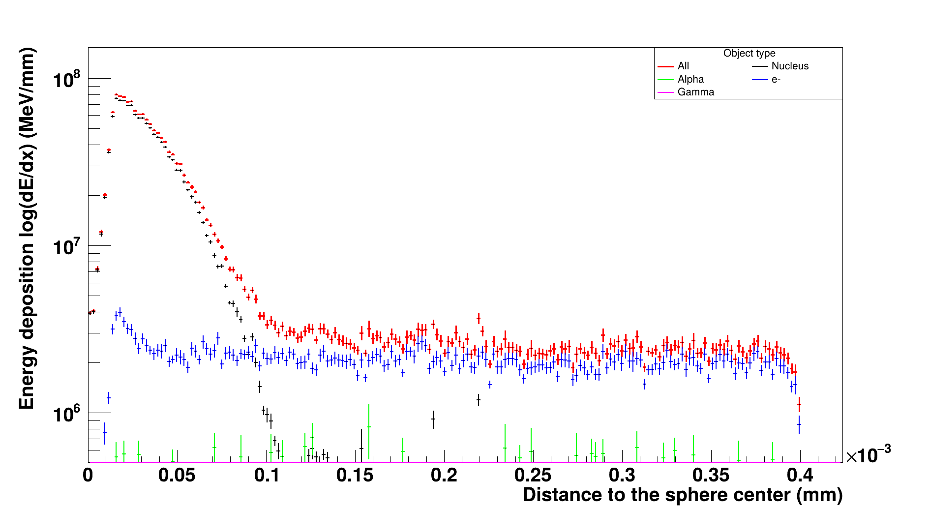

Slide 7

Задачи (29.04-31.05)
Выступить на конференции РязГМУ-2025🏅
Закрыть сессию и продолжать заниматься дипломом🧠
Смоделировать радиоактивный стержень и внедрить подсчёт ДНК 🧬
Организация мероприятия «День физика» на ФФ⚛️
(29.04.2025)
(31.05.2025)
(31.04.2025)
(13.04.2025)
matvey.vologzhin@mail.ru

Slide 8
Спасибо за внимание!
matvey.vologzhin@mail.ru

